Slide 1
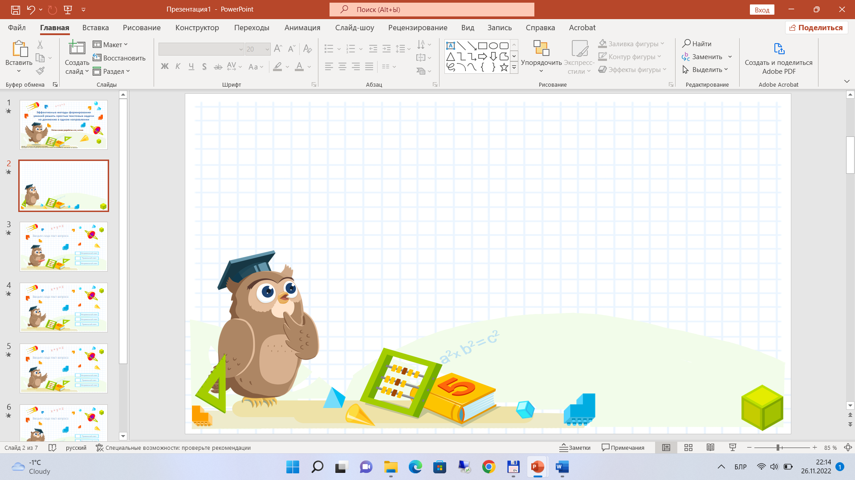




Использование приёма сравнения при решении двух типов простых задач: на нахождение первого слагаемого и на нахождение суммы
Методическая разработка для учителя
Задание 5
Е. С. Шилова, кандидат педагогических наук, доцент

Slide 2






Повторите!
Чтобы найти неизвестное первое слагаемое, надо из суммы вычесть второе слагаемое.
Задание:
расскажите друг другу правило.
2

Slide 3
Составьте краткую запись в виде таблицы, укажите названия компонентов и результата действия сложения и решите задачу.
Вариант 1
В хоре пело несколько девочек и 14 мальчиков. Всего в хоре пело 32 ученика. Сколько девочек пело в хоре?
Вариант 2
В хоре пели 18 девочек и 14 мальчиков. Сколько всего учеников пело в хоре?
Задание:
запишите в тетради.
3

Slide 4
Вариант 1
В хоре пело несколько девочек и 14 мальчиков. Всего в хоре пело 32 ученика. Сколько девочек пело в хоре?
Количество девочек | Количество мальчиков | Всего учеников
? | 14 | 32
1-е слагаемое | 2-е слагаемое | сумма
Задача
32 – 14 = 18 (д.)
Ответ: 18 девочек.
Задание:
вместе проверьте правильность составления краткой записи и решения задачи.
4

Slide 5
Вариант 2
В хоре пели 18 девочек и 14 мальчиков. Сколько всего учеников пело в хоре?
Количество девочек | Количество мальчиков | Всего учеников
18 | 14 | ?
1-е слагаемое | 2-е слагаемое | сумма
Задача
18 + 14 = 32 (уч.)
Ответ: 32 ученика.
Задание:
вместе проверьте правильность составления краткой записи и решения задачи.
5

Slide 6
Задача 1 Задача 2
Количество девочек | Количество мальчиков | Всего учеников
? | 14 | 32
1-е слагаемое | 2-е слагаемое | сумма
Количество девочек | Количество мальчиков | Всего учеников
18 | 14 | ?
1-е слагаемое | 2-е слагаемое | сумма
32 – 14 = 18 (д.) 18 + 14 = 32 (уч.)
Ответ: 18 девочек. Ответ: 32 ученика.
Задание:
сравните краткие записи и решения задач 1 и 2.
Как вы думаете, решая задачу 2, мы проверили
правильность решения задачи 1?
6

Slide 7

Повторите!
Обратными называются задачи, в которых одна из неизвестных величин становится известной, а одна из данных величин становится неизвестной.
Задание:
расскажите друг другу, какие задачи называются обратными задаче 1.
7

Slide 8
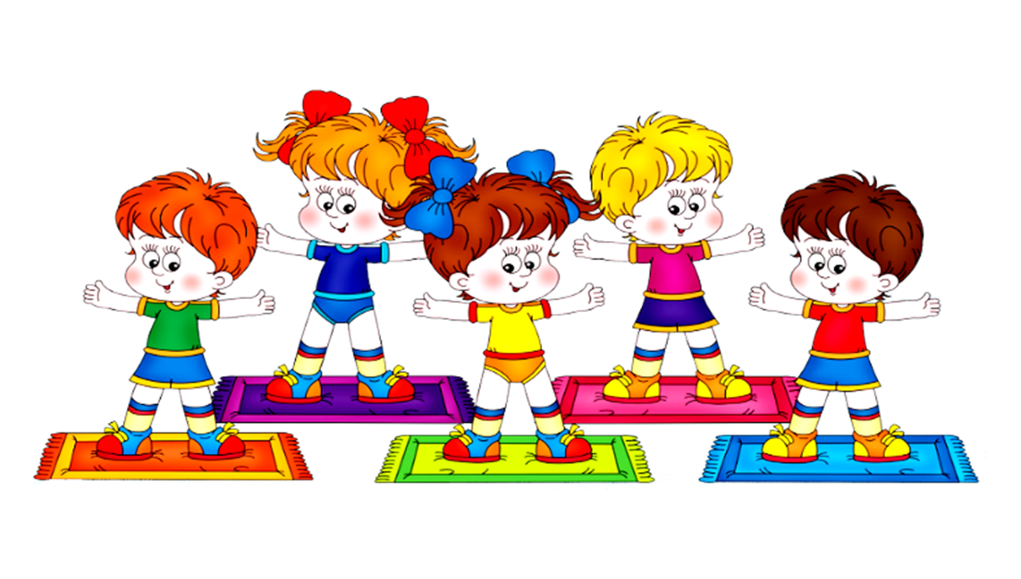
Физкультминутка
flomaster.club
8

Slide 9
Подведение итогов выполнения задания
Запомните!
Чтобы найти неизвестное первое слагаемое, надо из суммы вычесть второе слагаемое.
Задание:
проверьте у себя знание правила.
9

Slide 10
Подведение итогов выполнения задания
Продолжите!
Чтобы найти неизвестное первое слагаемое, надо … .
Задание:
проверьте друг у друга знание правила.
10

Slide 11
Подведение итогов выполнения задания
Запомните!
Обратными называются задачи, в которых одна из неизвестных величин становится известной, а одна из данных величин становится неизвестной.
Задание:
проверьте у себя усвоенные знания.
11

Slide 12
Подведение итогов выполнения задания
Продолжите!
Обратными называются задачи, в которых одна из неизвестных величин становится …, а одна из данных величин становится … .
Задание:
проверьте друг у друга усвоенные знания.
12

Slide 13

РЕФЛЕКСИЯ
Возникали ли у вас трудности при составлении краткой записи и решении задач?
Понравилось ли вам вместе проверять правильность составления краткой записи и решения задач?
Что необходимо сделать, чтобы устранить все затруднения, которые возникали при составлении краткой записи и решении задач?
13

